Slide 1
Landesgrundstücksmarktdaten 2021
Presseinformation zum Landesgrundstücksmarkt Niedersachsen
Oberer Gutachterausschuss für Grundstückswerte in Niedersachsen

Slide 2

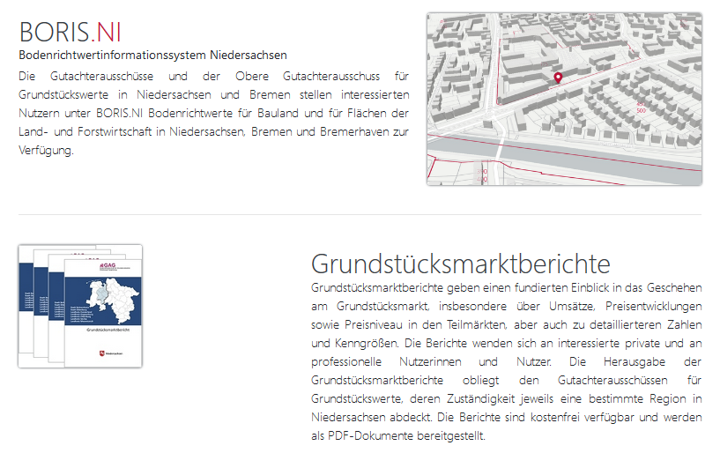
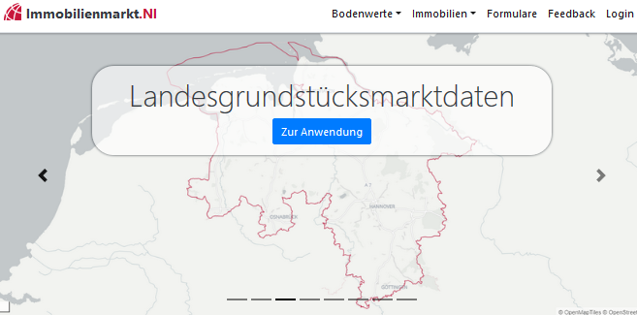
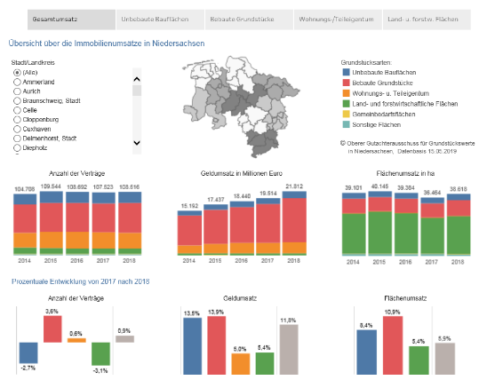
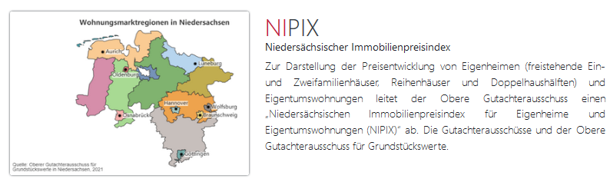
Niedersächsisches Portal für Wertermittlung
mit neuer Bodenrichtwertanwendung BORIS.NI
https://immobilienmarkt.niedersachsen.de

Slide 3

Transaktionszahlen
Kauffallzahlen (gesamt) der vergangenen zehn Jahre
Konstanter
Verlauf,
Änderung
gegenüber
Vorjahr:
-0,2 %

Slide 4

Geldumsatz
Geldumsatz (gesamt) der vergangenen zehn Jahre
Seit 2017 Steigerungen
von jeweils mehr als
2 Mrd. Euro
pro Jahr
Angaben in Mrd. EUR

Slide 5
Geldumsatz
Teilmärkte im Vergleich zum Vorjahr
Eigenheime: + 10 %
Eigentumswohnungen: + 9 %
Wohnbauland (unbebaut): + 12 %
land- und forstwirtschaftliche Flächen: + 9 %
Wohn- und Geschäftshäuser, Büros: + 3 %
Sonstige Wirtschaftsimmobilien: + 36 %
gewerbliches Bauland: - 12 %
Mehrfamilienhäuser: - 6 %
Umsatz-entwicklungen
gegenüber Vorjahr
in ausgewählten Teilmärkten

Slide 6

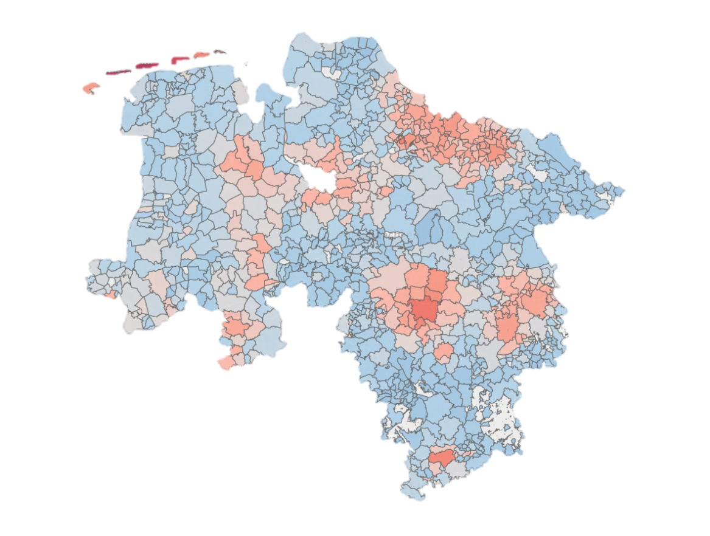
Freistehende Ein- und Zweifamilienhäuser
Mittlere Preise 2020
Harburg:
388.000 €
Aurich:
193.000 €
Heidekreis:
210.000 €
Oldenburg:
370.000 €
Lüchow-Dannenberg:
130.000 €
Osnabrück:
390.000 €
Braunschweig:
410.000 €
Hannover:
523.000 €
Ø Niedersachsen: 240.000 €
Göttingen:
392.000 €
Holzminden:
125.000 €

Slide 7
Freistehende Ein- und Zweifamilienhäuser
Monatsweise Auswertung der Preisentwicklung
Bislang keine
Auswirkung der
Corona-Krise
erkennbar

Slide 8
Eigenheime und Eigentumswohnungen
Monatsweise Entwicklung der Transaktionszahlen
Corona-Krise
erzeugte einen Rückgang im Frühjahr, der im Juli 2020 kompensiert wurde

Slide 9

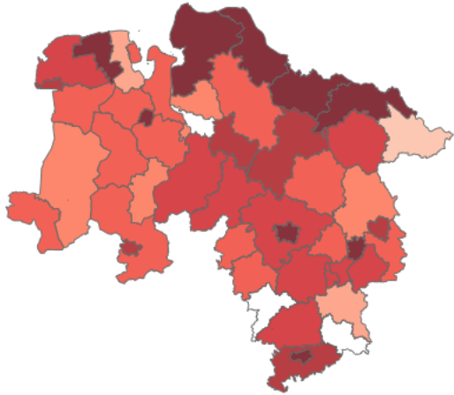
Neue Eigentumswohnungen
Mittlere Preise 2020
Harburg:
4.010 €/m²
Juist:
13.820 €/m²
Mittlere Wohnflächen-preise in EUR/m²
Wittmund (ohne Inseln):
3.580 €/m²
Lüneburg:
3.900 €/m²
Friesland (ohne Insel):
2.490 €/m²
Lüchow-Dannenberg:
2.150 €/m²
Hannover:
4.870 €/m²
Oldenburg:
3.890 €/m²
Emsland:
2.610 €/m²
Braunschweig:
3.750 €/m²
Osnabrück:
3.360 €/m²
Göttingen:
3.850 €/m²

Slide 10
Neue Eigentumswohnungen
Monatsweise Auswertung der Preisentwicklung – Erstbezug
Mittlere Wohnflächen-preise in EUR/m²

Slide 11
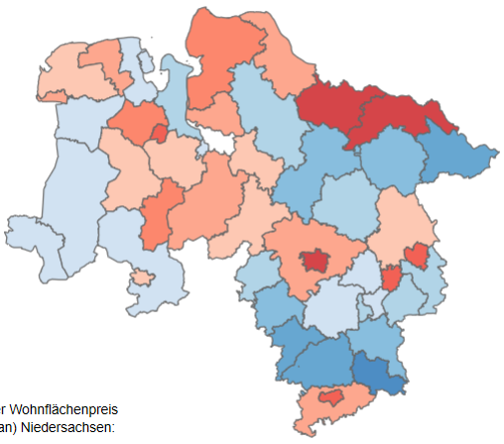
Eigentumswohnungen im Bestand
Mittlere Preise 2020 – Alter bis 30 Jahre
Norderney:
10.640 €/m²
Harburg:
3.040 €/m²
Mittlere Wohnflächen-preise in EUR/m²
Rotenburg:
1.670 €/m²
Lüneburg:
3.220 €/m²
Oldenburg:
2.800 €/m²
Heidekreis:
1.200 €/m²
Osnabrück:
2.080 €/m²
Braunschweig:
2.850 €/m²
Osterode Altkreis:
960 €/m²
Hannover:
3.180 €/m²
Göttingen:
2.800 €/m²
Holzminden:
1.030 €/m²

Slide 12
Eigentumswohnungen im Bestand
Monatsweise Auswertung der Preisentwicklung – Weiterverkauf
Mittlere Wohnflächen-preise in EUR/m²

Slide 13
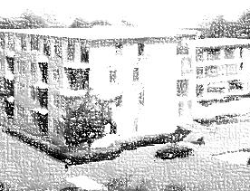
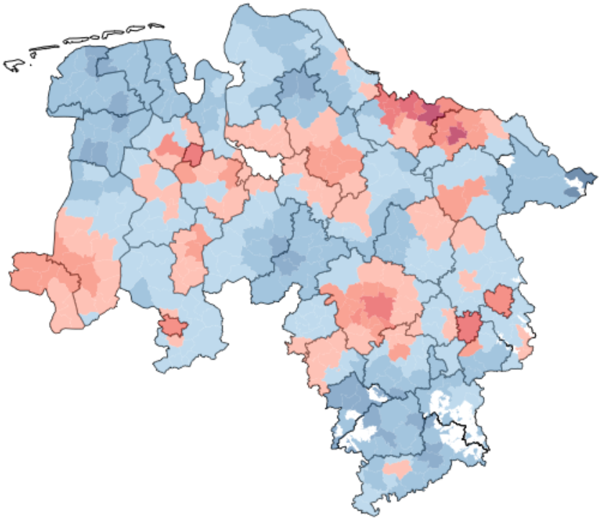
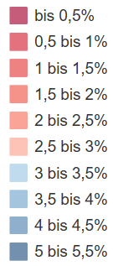
Mehrfamilienhäuser
Liegenschaftszinssätze
Bremervörde:
4,0 %
Weener:
4,0 %
Seevetal:
0,8 %
Oldenburg:
1,8 %
Gartow:
5,4 %
Vechta:
2,2 %
Wolfsburg:
1,9 %
Wietmarschen:
2,2 %
Osnabrück:
1,8 %
Braunschweig:
1,3 %
Steyerberg:
4,1 %
Hannover:
1,3 %
Restnutzungsdauer:
35 Jahre
Holzminden:
4,0 %

Slide 14
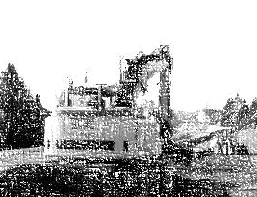
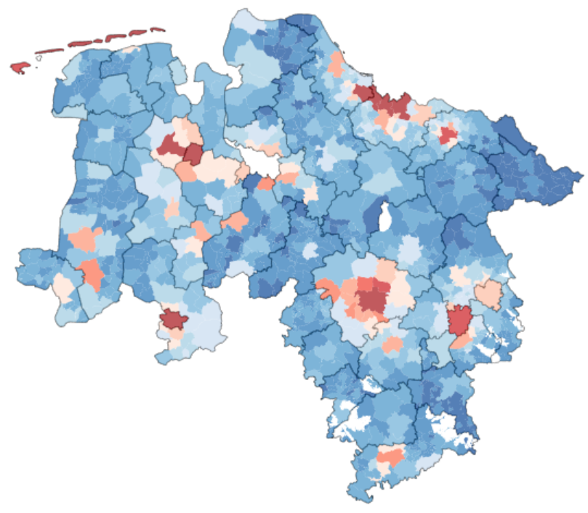
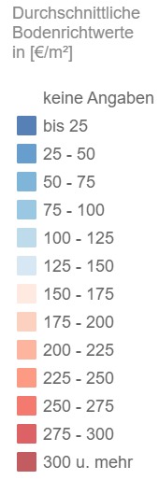
Unbebaute Bauflächen
Mittlere Bodenrichtwerte
Juist:
1.200 €/m²
Rosengarten:
390 €/m²
Mittlere Bodenrichtwerte für Wohnbauland für Eigenheime in EUR/m²
Lüneburg:
300 €/m²
Bad Zwischenahn:
310 €/m²
Oldenburg:
350 €/m²
Lüchow:
34 €/m²
Lingen (Ems):
250 €/m²
H-Kirchrode:
900 €/m²
Ø Niedersachsen
für Bauplatz individuelles Wohnen:
96 €/m²
Braunschweig:
280 €/m²
Osnabrück:
310 €/m²
Hannover gesamt:
420 €/m²
Bad Harzburg:
66 €/m²
Einbeck:
67 €/m²
Göttingen:
250 €/m²

Slide 15

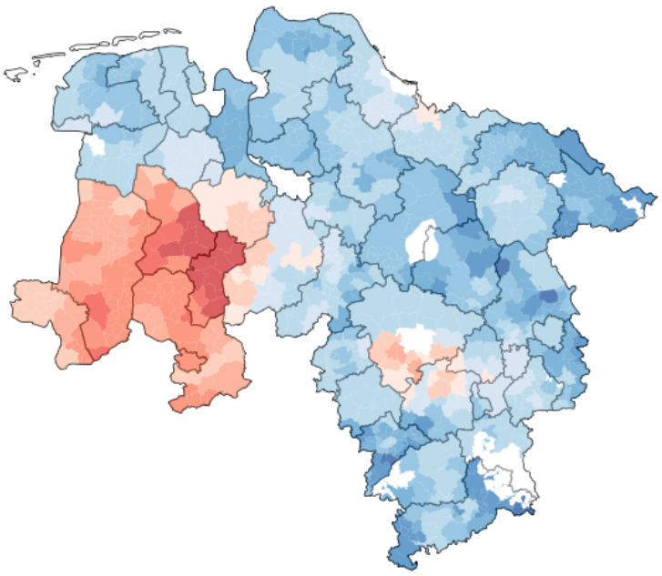
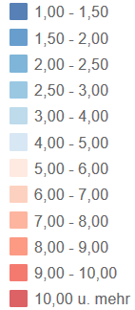
Land- und forstwirtschaftliche Flächen
Mittlere Bodenrichtwerte
Mittlere Bodenrichtwerte für Ackerland in EUR/m²
Rosengarten:
5,80 €/m²
Wittmund:
2,20 €/m²
Emstek:
14,00 €/m²
Ehra-Lessien:
1,50 €/m²
Lingen (Ems):
10,60 €/m²
Harsum:
7,30 €/m²
Glandorf:
9,00 €/m²
Pattensen:
7,75 €/m²
Hann. Münden:
1,80 €/m²
Bad Sachsa:
1,25 €/m²

Slide 16
Fazit
Landesgrundstücksmarktdaten 2021
Preissteigerungen von knapp 10 % pro Jahr aus den letzten ca. drei Jahren haben sich für viele wichtige Teilmärkte auch 2020 fortgesetzt:
  Wohnimmobilien (Eigenheime und Eigentumswohnungen)
  Wohnbauland
  Land- und forstwirtschaftliche Flächen
Corona-Krise scheint sich damit bisher nicht auf den Wohnimmobilienmarkt auszuwirken
Bei Wirtschaftsimmobilien geteiltes Bild:
  Große Investitionen in bebaute Objekte
  Teilweise zurückgehende Umsätze bei unbebautem Gewerbebauland

Slide 17

Vielen Dank für Ihre Aufmerksamkeit!
Niedersächsisches Ministerium
für Inneres und Sport

